Slide 1
Markdown介绍
by desperado

Slide 2
Markdown标题
# 文本
## 文本
### 文本
#### 文本
##### 文本
###### 文本

Slide 3
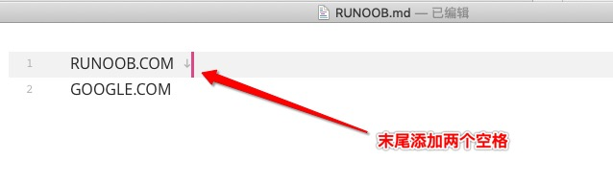
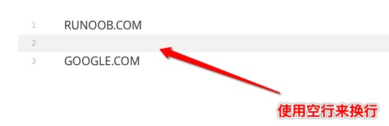
Markdown段落
换行

Slide 4
Markdown段落
*斜体文本*
_斜体文本_
**粗体文本**
__粗体文本__
***粗斜体文本***
___粗斜体文本___

Slide 5
Markdown段落
***
* * *
*****
- - -
----------

Slide 6
Markdown段落
删除线 ~~BAIDU.COM~~
下划线 <u>带下划线文本</u>
脚注 [^要注明的文本]

Slide 7
Markdown 列表
* 第一项
* 第二项
* 第三项
1. 第一项
2. 第二项
3. 第三项
- 第一项
- 第二项
- 第三项
+ 第一项
+ 第二项
+ 第三项

Slide 8
Markdown 列表
列表嵌套
1. 第一项：
- 第一项嵌套的第一个元素
- 第一项嵌套的第二个元素
2. 第二项：
- 第二项嵌套的第一个元素
- 第二项嵌套的第二个元素

Slide 9
Markdown 区块
> 最外层
> > 第一层嵌套
> > > 第二层嵌套

Slide 10
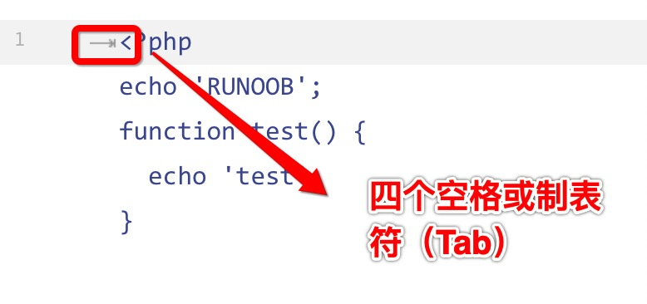
Markdown 代码
`printf()` 函数 暨表示强调
代码区块
```javascript
$(document).ready(function () {
alert('RUNOOB');
});
```

Slide 11
Markdown 链接
[链接名称](链接地址)
或者
<链接地址>

Slide 12
Markdown 图片
![alt 属性文本](图片地址)
![alt 属性文本](图片地址 "可选标题")

Slide 13
Markdown 表格
| 表头 | 表头 |
| ---- | ---- |
| 单元格 | 单元格 |
| 单元格 | 单元格 |
------------------------------------------------------------------------------------
| 左对齐 | 右对齐 | 居中对齐 |
| :-----| ----: | :----: |
| 单元格 | 单元格 | 单元格 |
| 单元格 | 单元格 | 单元格 |

Slide 14
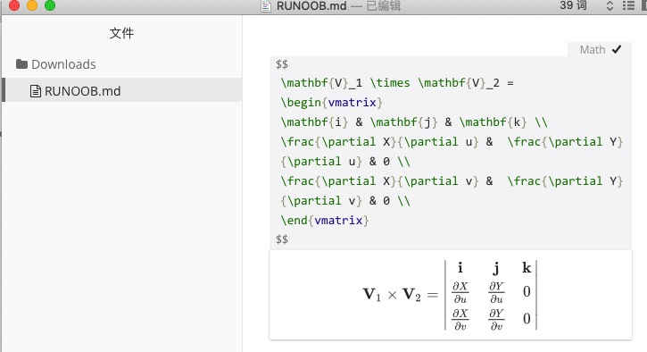
Markdown 高级技巧
支持 HTML 元素：<kbd> <b> <i> <em> <sup> <sub> <br>等
转义：\*\* 正常显示星号 \*\*
公式：
$$
\mathbf{V}_1 \times \mathbf{V}_2 = \begin{vmatrix}
\mathbf{i} & \mathbf{j} & \mathbf{k} \\
\frac{\partial X}{\partial u} & \frac{\partial Y}{\partial u} & 0 \\
\frac{\partial X}{\partial v} & \frac{\partial Y}{\partial v} & 0 \\
\end{vmatrix}
$$tep1}{\style{visibility:hidden}{(x+1)(x+1)}}
$$

Slide 15
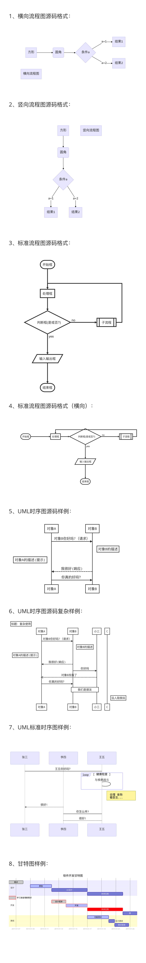
Markdown 高级技巧
安装相关渲染插件后，markdown可以：
画流程图、时序图(顺序图)、甘特图
制作PPT
编写博客
编写文档

Slide 16
THANK YOU

